Slide 1


Slide 2

KHỞI ĐỘNG

Slide 3








Nhạc nền
Notes:
Thầy cô có thể bật/tắt nhạc nền bằng cách nhấp vào biểu tượng Nốt nhạc.
Thầy cô nhấp vào BẮT ĐẦU hoặc nhấp trái chuột để vào phần câu hỏi.

Slide 4









Danh từ là gì?
01
Âm thanh
khi chọn Đúng
Danh từ là những từ chỉ sự vật
Danh từ là những từ chỉ người
Âm thanh
khi chọn Sai
Danh từ là những từ chỉ khái niệm
Danh từ là những từ chỉ hiện tượng
Notes:
HD chỉnh sửa: Thầy cô nhập câu hỏi và các đáp án vào các ô (Căn chỉnh size chữ cho phù hợp với độ dài câu hỏi)
Thầy cô nhấp chuột phải hoặc phím -> để hiện câu hỏi và các đáp án
Sau khi HS chọn đáp án, thầy cô nhấp vào PHẦN ĐẤT chứa đáp án đó.
Sau khi ở phần kiểm tra đúng sai, thầy cô nhấp < để trở về câu hỏi.
Sau khi hoàn thành xong câu hỏi, thầy cô nhấp hình > hoặc chuột trái, phím -> để chuyển sang câu hỏi tiếp theo.

Slide 5


Trong các từ ngữ sau, từ ngữ nào là danh từ:
02
Âm thanh
khi chọn Đúng
Hòa thuận
Quần áo
Âm thanh
khi chọn Sai
Gian ác
Hiền lành

Slide 6
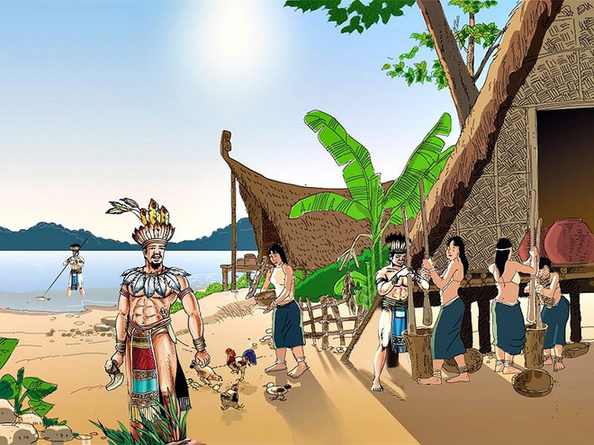
* Tìm các danh từ có trong dòng thơ sau:
04
Vua Hùng một sáng đi săn
Trưa tròn bóng nắng nghỉ chân chốn này.

Slide 7

LUYỆN TỪ VÀ CÂU
DANH TỪ CHUNG VÀ
DANH TỪ RIÊNG

Slide 8

MỤC TIÊU
Nhận biết được danh từ chung và danh từ riêng dựa trên dấu hiệu về ý nghĩa khái quát của chúng.
Nắm được quy tắc viết hoa danh từ riêng và bước đầu vận dụng quy tắc đó vào thực tế.

Slide 9
KHÁM PHÁ

Slide 10

I. Nhận xét.
1.Tìm các từ có nghĩa như sau:
a. Dòng nước chảy tương đối lớn, trên đó thuyền bè đi lại được.
sông
b. Dòng sông lớn nhất chảy qua nhiều tỉnh phía Nam nước ta.
Cửu Long
c. Người đứng đầu nhà nước phong kiến.
d. Vị vua có công đánh đuổi giặc Minh, lập ra nhà Lê ở nước ta.
Notes:
10

Slide 11

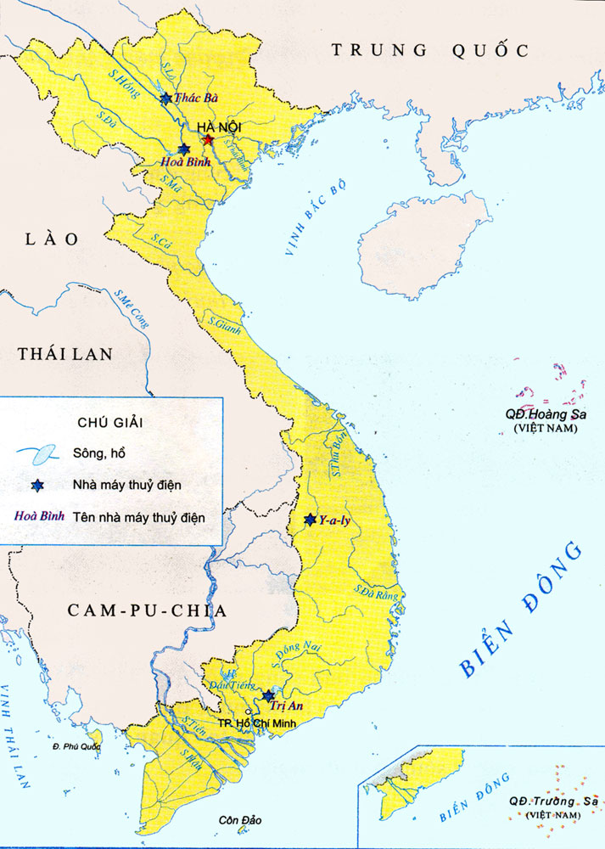

Slide 12
I. Nhận xét.
1.Tìm các từ có nghĩa sau:
a. Dòng nước chảy tương đối lớn, trên đó thuyền bè đi lại được.
sông
b. Dòng sông lớn nhất chảy qua nhiều tỉnh phía Nam nước ta.
Cửu Long
c. Người đứng đầu nhà nước phong kiến.
vua
d. Vị vua có công đánh đuổi giặc Minh, lập ra nhà Lê ở nước ta.
Lê Lợi
Notes:
12
12

Slide 13
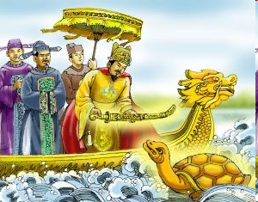

Lê Thái Tổ (Lê Lợi), là người khởi xướng khởi nghĩa Lam Sơn chiến thắng quân Minh trở thành vị vua đầu tiên của nhà Hậu Lê, triều đại lâu dài nhất trong lịch sử Việt Nam.

Slide 14
2. Nghĩa của các từ tìm được ở bài tập 1 khác nhau như thế nào?
So sánh a với b
So sánh c với d
- So sánh: sông - Cửu Long
- So sánh: vua - Lê Lợi
* Tên chung để chỉ những dòng nước chảy tương đối lớn.
sông
* Tên riêng của một dòng sông.
Cửu Long
* Tên chung chỉ người đứng đầu nhà nước phong kiến.
vua
* Tên riêng của một vị vua.
Lê Lợi

Slide 15
2. Nghĩa của các từ tìm được ở bài tập 1 khác nhau như thế nào?
* Tên chung để chỉ những dòng chảy tương đối lớn.
sông
* Những từ chỉ tên của một loại sự vật như sông, vua được gọi là:
* Tên chung chỉ người đứng đầu nhà nước phong kiến.
vua
Danh từ chung
Tên riêng của một dòng sông.
Cửu Long
Những tên riêng của một sự vật nhất định như Cửu Long, Lê Lợi được gọi là:
*Tên riêng của một vị vua.
Lê Lợi
Danh từ riêng

Slide 16
2. Nghĩa của các từ tìm được ở bài tập 1 khác nhau như thế nào?
* Tên chung để chỉ những dòng chảy tương đối lớn.
sông
Tên của một loại sự vật như sông, vua
* Tên chung chỉ người đứng đầu nhà nước phong kiến.
không viết hoa
vua
(trừ trường hợp đứng đầu câu)
Tên riêng của một dòng sông.
Cửu Long
Những tên riêng của một sự vật nhất định như Cửu Long, Lê Lợi
*Tên riêng của một vị vua.
Lê Lợi
được viết hoa

Slide 17
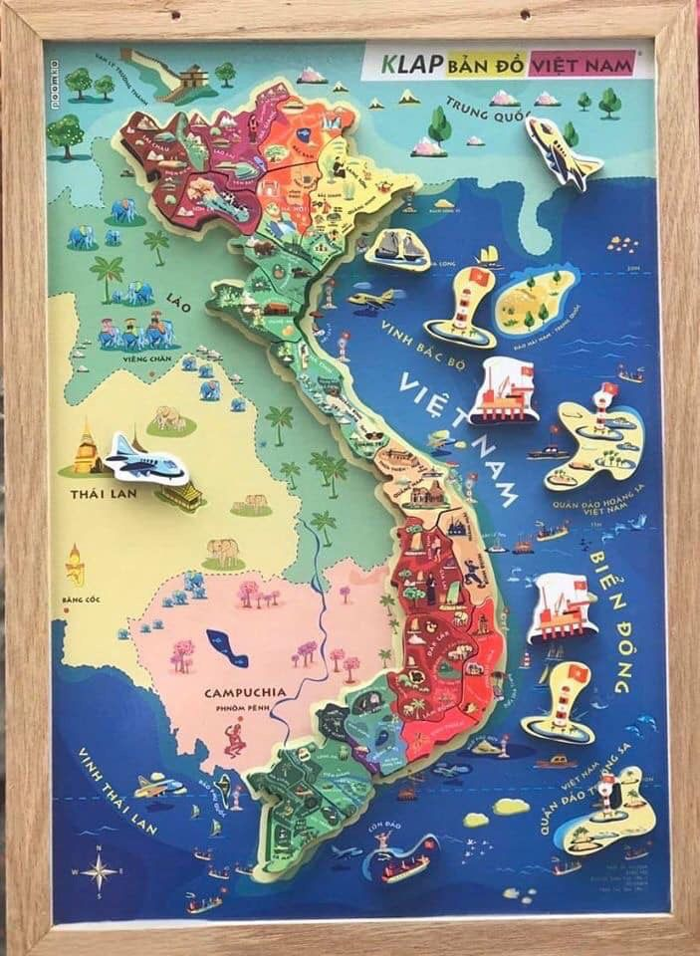
Ghi nhớ
đất nước
1. Danh từ chung là tên của một loại sự vật.
2. Danh từ riêng là tên riêng của một sự vật. Danh từ riêng luôn luôn được viết hoa.
nước
Việt Nam

Slide 18
LUYỆN TẬP

Slide 19
Bài 1 : Tìm các danh từ chung và danh từ riêng trong đoạn văn sau:
Chúng tôi / đứng / trên / núi / Chung /. Nhìn/ sang / trái / là / dòng / sông / Lam / uốn khúc / theo / dãy / núi / Thiên Nhẫn /. Mặt / sông / hắt / ánh / nắng / chiếu / thành / một/ đường / quanh co / trắng xóa./ Nhìn / sang / phải / là / dãy / núi / Trác / nối liền / với / dãy/ núi / Đại Huệ / xa xa /. Trước / mặt / chúng tôi /, giữa / hai / dãy / núi / là / nhà / Bác Hồ /.
Danh từ chung
- núi, trái, dòng, sông, dãy, mặt, ánh, nắng, đường, phải, trước, giữa, nhà.
Danh từ riêng
- Chung, Lam, Thiên Nhẫn, Trác, Đại Huệ, Bác Hồ.

Slide 20


* Bài 2. Viết họ và tên 3 bạn nam, 3 bạn nữ trong lớp em. Họ và tên các bạn ấy là danh từ chung hay danh từ riêng? Vì sao?
Nguyễn Trần Bảo Ngọc
……

Slide 21


